Slide 1
Padrões frequentes voos do Brasil 2018 Mineração de Dados
Programa de Pós-graduação em Ciência da Computação
Centro Federal de Educação Tecnológica Celso Suckow da Fonseca (CEFET/RJ) – Rio de Janeiro, RJ – Brasil
Prof. Eduardo Soares Ogasawara
Fábio da Silva Gregório
Lucas Daflon Scoralick
Luis Carlos Ramos Alvarenga
Notes:
1

Slide 2
Ajustes
Pré-processamento

Slide 3
Avaliação atributos
Análise por: summary(bfd)e correlação. ELIMINAR:
Valores sempre constantes | Similares - Manter categórico | Outros casos
depart_cloudiness depart_visibility depart_pressure arrival_visibility arrival_pressure origin_name origin_country destination_name destination_country airline_name justification_description | depart_wind_speed depart_wind_direction depart_day_period arrival_wind_speed arrival_wind_direction arrival_day_period | Muito específico: flight_id Podem ser calculados a partir da data/hora esperada + atraso (alta correlação): real_depart_date real_depart_hour real_arrival_date real_arrival_hour Podem ser calculados a partir da data/hora esperada + duração (alta correlação): expected_arrival_date expected_arrival_hour Não há interesse nos cancelamentos: situation_type

Slide 4
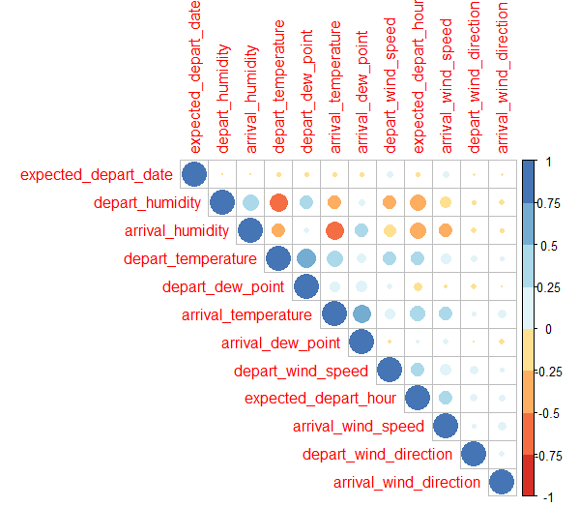
Correlação
Há uma correlação alta entre ponto de orvalho (arrival_dew_point e depart_dew_point) e temperatura (arrival_temperatura e departure_temperature). Optamos por manter a temperatura.
Notes:
4

Slide 5
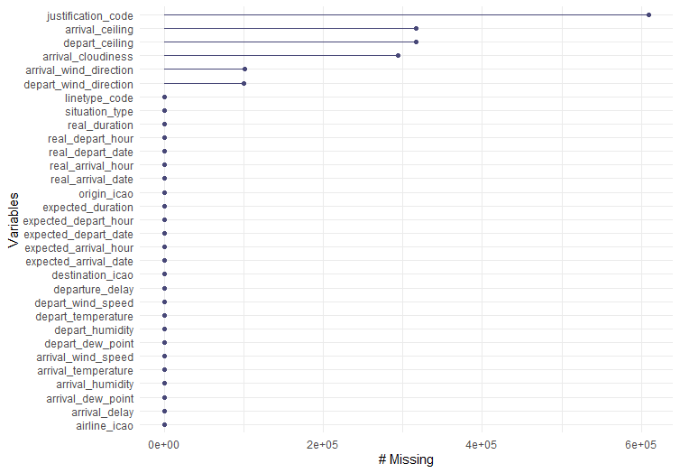
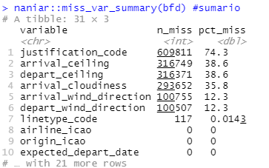
Atributos faltantes
Substituir valores “N/A”, “Not informed” por na.
Muitos valores faltantes -> ELIMINAR

Slide 6
Limpezas
Limpa valor com temperatura acima de 100
lo <- 0
up <- 100
bfd.clean <- subset(bfd, bfd$depart_humidity >= lo & bfd$depart_humidity <= up)
Limpa valores NaN, NA, Infinitos
is.na(bfd.clean) <- sapply(bfd.clean, is.infinite)
bfd.clean[is.na(bfd.clean)] <- 0
bfd.clean <- na.omit(bfd.clean)
Remove outliers
out_obj <- outliers() #classe analise de outliers
out_obj <- fit(out_obj, bfd.clean) #calculando fronteiras
bfd.clean <- transform(out_obj, bfd.clean) #retorna dados limpos
Notes:
6

Slide 7
Transformações
Atributos transformados em Fator: arrival_delay
lev <- cut(bfd$arrival_delay, breaks=c(min(bfd$arrival_delay)-1, -5, 5, max(bfd$arrival_delay)+1), ordered=TRUE)
levels(lev) <- c("early", "on_time", "delayed")
bfd$arrival_delay <- lev
Define níveis de temperatura: depart_temperature e arrival_temperature
lev <- cut(bfd.clean$depart_temperature, breaks=c(min(bfd.clean$depart_temperature)-1, 15, 32, max(bfd.clean$depart_temperature)+1), ordered=TRUE)
levels(lev) <- c("cold", "normal", "hot")
bfd.clean$depart_temperature <- lev
Define níveis de umidade: depart_humidity e arrival_humidity
lev <- cut(bfd.clean$depart_humidity, breaks=c(min(bfd.clean$depart_humidity)-1, 40, 70, max(bfd.clean$depart_humidity)+1), ordered=TRUE)
levels(lev) <- c("low", "normal", "high")
bfd.clean$depart_humidity <- lev
Atributos substituídos: real_duration e expected_duration por flight_delay
bfd$flight_delay = bfd$real_duration - bfd$expected_duratio
Notes:
7

Slide 8
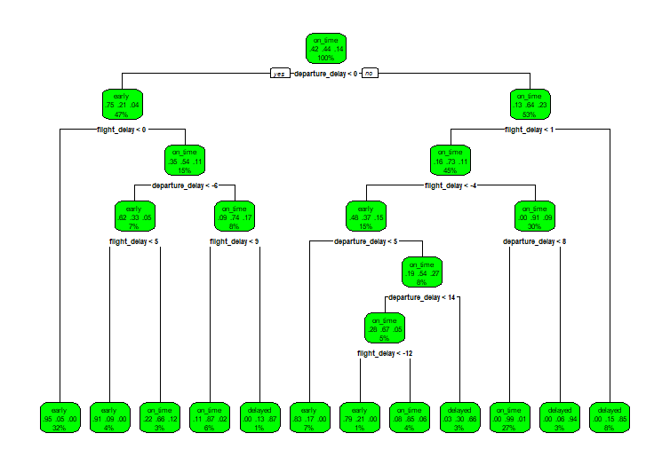
Seleção de atributos (árvore de decisão)
Ao utilizar os atributos departure_delay e flight_delay na aprendizagem, todas as decisões são tomadas a partir deles. Como a intenção é avaliar os fatores do atraso, se o atraso foi na saída ou durante o vôo se torna menos interessante, pois o que se deseja é descobrir as condições que provocaram o atraso.
Logo, os dois atributos serão desconsiderados.
Notes:
8

Slide 9
Padrões
frequentes

Slide 10
Apriori
Execução do Apriori com suporte de 10% e confiança de 10%: 54 regras.
rules <- apriori(bfdTrans, parameter=list(supp = 0.1, conf = 0.1, minlen=2, maxlen= 10, target = "rules"), appearance=list(rhs = c("arrival_delay=delayed"), default="lhs"), control=NULL)
A remoção de regras redundantes resultou em: 6 regras.
nrules <- rules[!is.redundant(rules)]
lhs | rhs | support | confidence | coverage | lift
{depart_humidity=high} | {arrival_delay=delayed} | 0.1124656 | 0.1894616 | 0.5936063 | 0.9544034
{arrival_humidity=high} | {arrival_delay=delayed} | 0.1138404 | 0.1905915 | 0.5973008 | 0.9600951
{depart_temperature=normal} | {arrival_delay=delayed} | 0.1837783 | 0.1983336 | 0.9266121 | 0.9990958
{arrival_temperature=normal} | {arrival_delay=delayed} | 0.1839657 | 0.1981992 | 0.9281862 | 0.9984185
{linetype_code=N} | {arrival_delay=delayed} | 0.1817111 | 0.1930983 | 0.9410293 | 0.9727230
{situation_type=REALIZADO} | {arrival_delay=delayed} | 0.1985111 | 0.2000421 | 0.9923466 | 10.077.024
Notes:
10

Slide 11
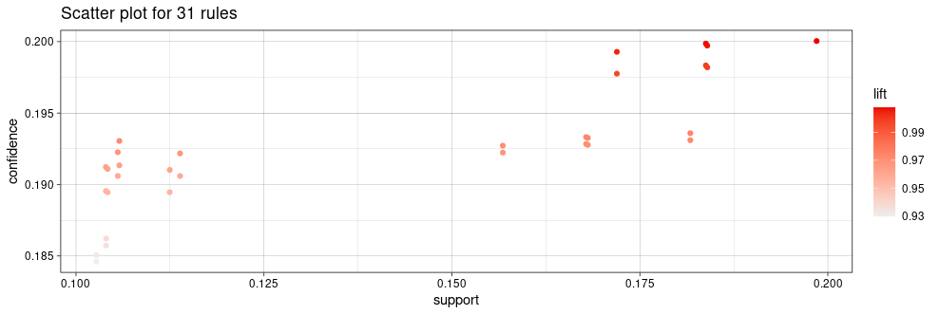

Slide 12
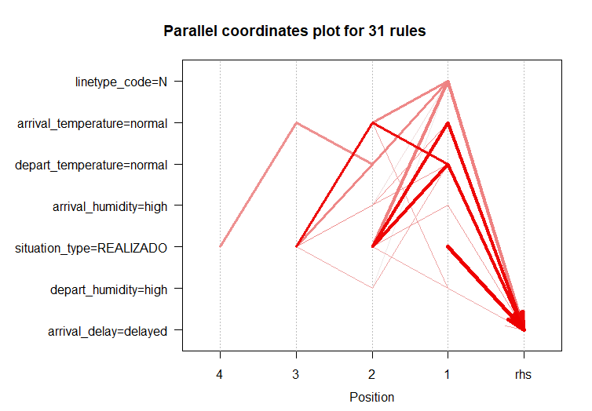
Apriori
Notes:
12

Slide 13
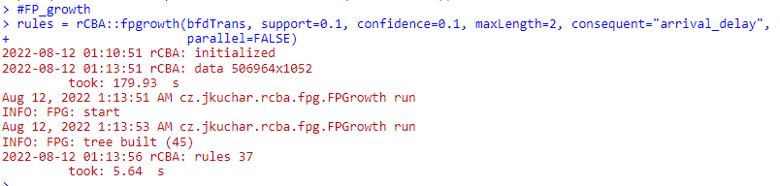
FP-growth
Foi aplicado o algoritmo FP-growth tendo como alvo o atributo arrival_delay, buscando um suporte mínimo de 10% e confiança mínima de 10%

Slide 14
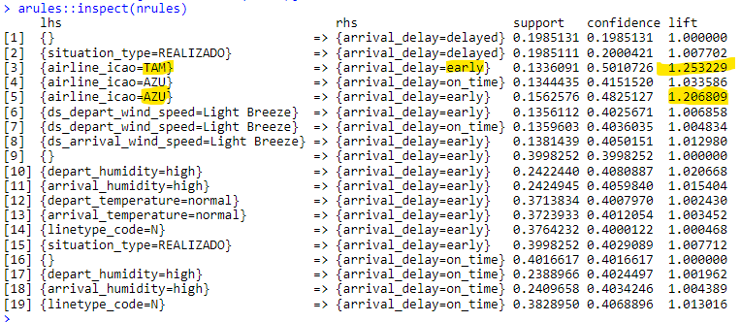
Com o tratamento aplicado ao conjunto de dados não foi possível com o algoritmo FP-growth identificar regras relevantes que correlacionadas ao atraso, é conveniente efetuar novo tratamento sobre os dados. Contudo, destaca-se a força de duas regras relacionando antecipação dos vôos a duas companhias aéreas

Slide 15
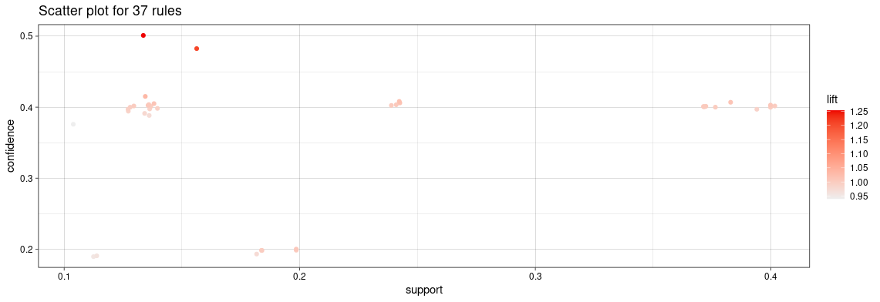
Destaque para a força de duas regras apontadas pelo lift no gráfico de dispersão

Slide 16
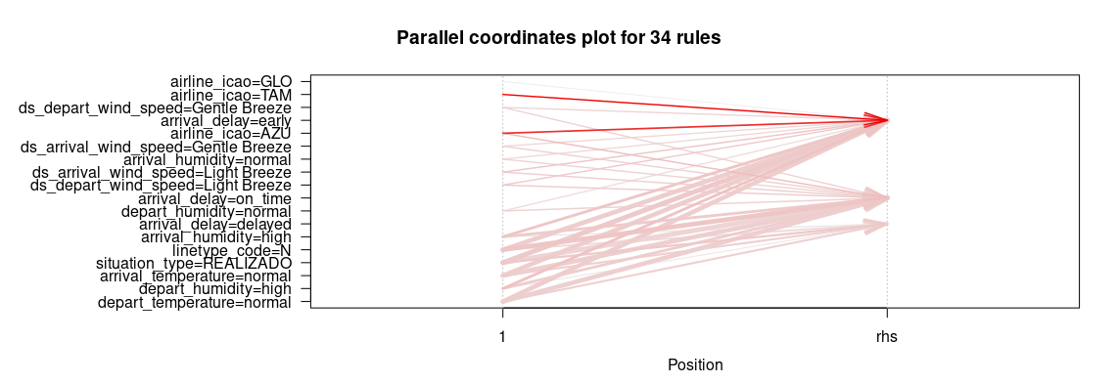
Gráfico de coordenadas paralelas confirma a força das regras relacionadas a duas companhias aéreas

Slide 17

Código Fonte
Disponível no Github
https://github.com/lracefetrj/mineracaodados
Vídeos do youtube
https://youtube.com/playlist?list=PLG9Xr61LOlxxbu6nnmczogW360fm3w2qf

Slide 18
Padrões frequentes voos do Brasil 2018 Mineração de Dados
Programa de Pós-graduação em Ciência da Computação
Centro Federal de Educação Tecnológica Celso Suckow da Fonseca (CEFET/RJ) – Rio de Janeiro, RJ – Brasil
Prof. Eduardo Soares Ogasawara
Fábio da Silva Gregório
Lucas Daflon Scoralick
Luis Carlos Ramos Alvarenga
Notes:
18

